Slide 1

Sinais de Deus!
Sinais de Deus!!
“Ao nascer de mais um dia,tudo é lindo e maravilhoso.O caminho que se prossegue,a verdade que se faz presente e a vida que expressa são os dons da plenitude Divina”

Slide 2

Conta-se que um velho árabe analfabeto orava com tanto fervor e com tanto carinho, cada noite, que certa vez, o rico chefe de grande caravana chamou-o a sua presença e lhe perguntou:

Slide 3

- Por que oras com tanta fé?
Como sabes que Deus existe, quando nem ao menos sabes ler?
O fiel de Deus respondeu:

Slide 4
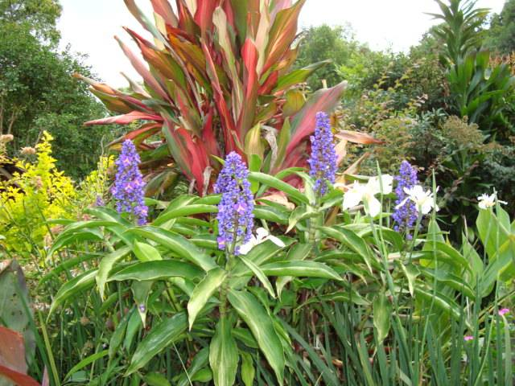
- Grande senhor, conheço a existência de Nosso Pai Celeste pelos sinais dele.
- Como assim? - indagou o chefe, admirado.
O servo humilde explicou-se:

Slide 5

- Quando o senhor recebe uma carta de pessoa ausente, como reconhece quem A escreveu?
- Pela letra.

Slide 6

- Quando o senhor recebe uma jóia, como é que se informa quanto ao autor dela?
- Pela marca do ourives.
O empregado sorriu e acrescentou:

Slide 7
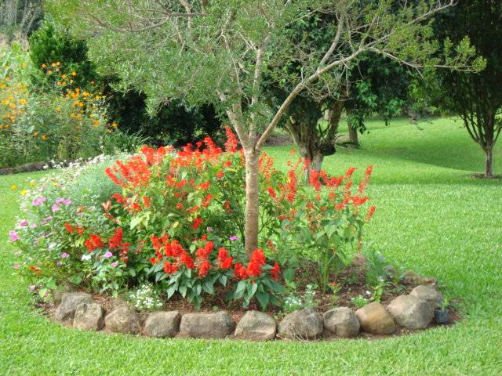
Quando ouve passos de animais, ao redor da tenda, como sabe, depois, se foi um carneiro, um cavalo um boi?
- Pelos rastros - respondeu o chefe, surpreendido.

Slide 8
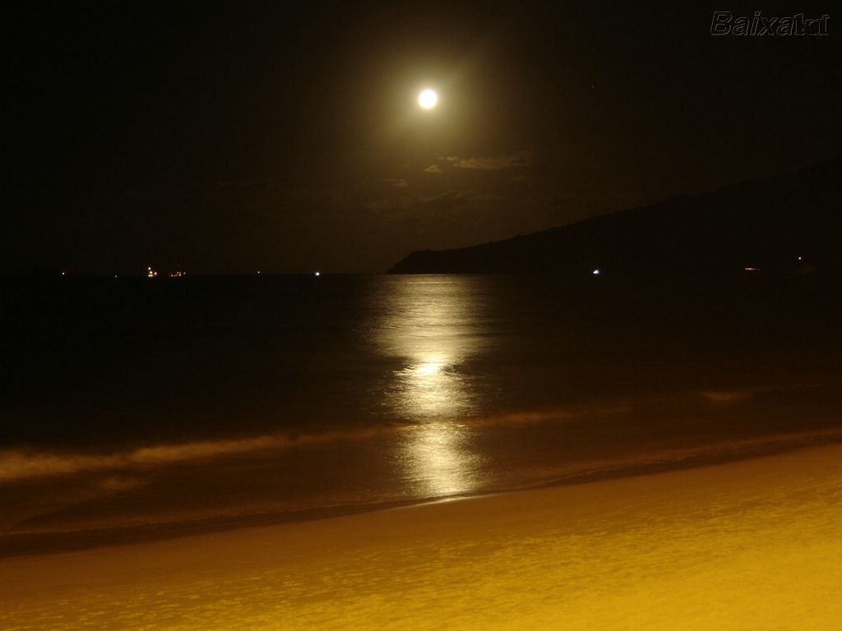


Então, o velho crente convidou-o para fora da barraca e, mostrando-lhe o
céu, onde a Lua brilhava, cercada por multidões de estrelas, exclamou, respeitoso:

Slide 9

- Senhor, aqueles sinais, lá em cima, não podem ser dos homens!

Slide 10
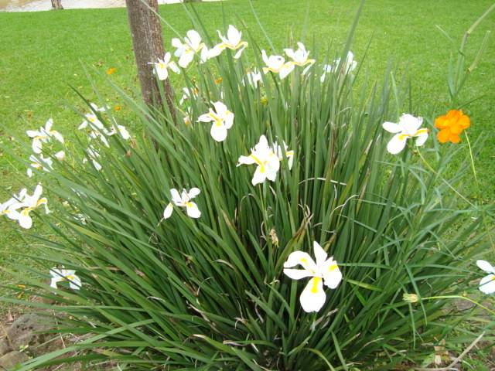
Nesse momento, o orgulhoso caravaneiro, de olhos lacrimosos, ajoelhou-se na areia e começou a orar também.

Slide 11

Deus, mesmo sendo invisível aos nossos olhos; deixa-nos sinais em todos os lugares:

Slide 12
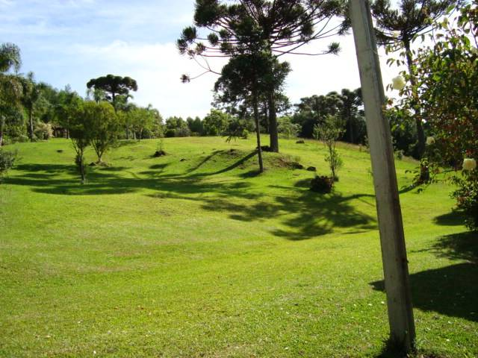
Na manhã que nasce calma, no dia que transcorre com o calor do sol ou com a chuva que molha a relva...
Ele deixa sinais quando alguém se lembra de você, quando alguém te considera importante...

Slide 13


A beleza é a sombra de Deus sobre o universo.
Que vc seja muito feliz...!

